Slide 1
최적의 경로 추천 프로그램
김현경 20243262

Slide 2
목차
1. 개발 동기
2. 구현 방법 - Frontend
3. 구현 방법 - Backend
4. 개발 환경
5. 스케줄

Slide 3



개발 동기
문제 정의
해결 방안
결론
효율적인 동선으로
여행을 계획하기
위해서는 많은
정보와 시간이 필요
사용자가 가고자 하는
장소를 입력하면
거리 및 비용을 바탕으로
최적의 경로 추천
최적의 경로 프로그램 개발

Slide 4
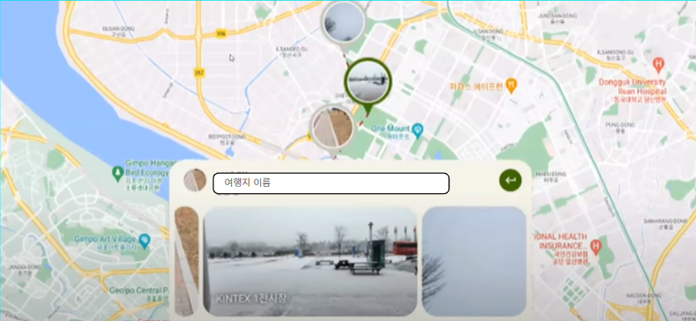
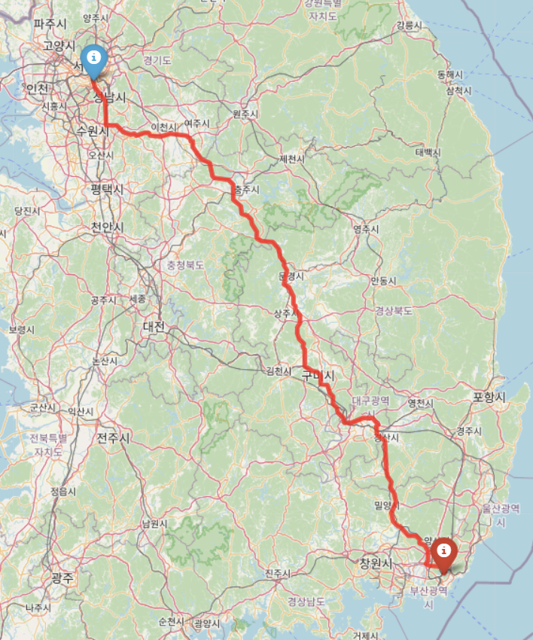
구현 방법 - Frontend
GUI
지도 시각화
Tkinter 라이브러리
Python에서 가장 많이 사용되는 GUI 라이브러리이다.
Folium 라이브러리
Python에서 지리 공간 데이터를 시각화하는 데 사용되는 라이브러리이다.
지도 시각화
최적의 경로를 분석하고 지도에 표시한다.
UI 화면 예시
사용자로부터 장소를 입력받을 입력창과 하단에 여행 추천 장소가 제시된다.

Slide 5

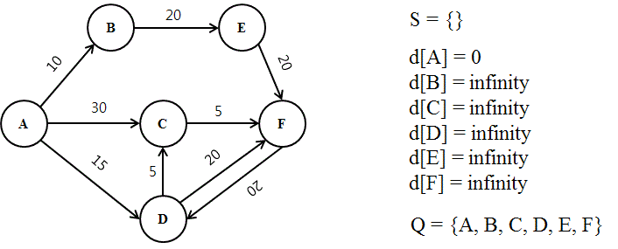
구현 방법 - Backend
데이터 수집
알고리즘 분석
오픈스트리트맵 (OpenStreetMap)
경로 탐색을 위한 도로망 정보, 지리 좌표, 거리 정보를 제공한다.
OSM 데이터기반으로 최단 경로를 계산할 수 있는 오픈 소스 라이브러리로 C언어로 구현 및 HTTP API를 제공하여 쉽게 요청 가능하다.
다익스트라 알고리즘 (DikstraAlgorythm)
특정한 정점에서 다른 모든 정점으로 가는 최단 경로를 기록하고 이를 바탕으로 모든 정점까지의 최단 거리를 구한다.
데이터 수집을 통해 얻은 각 장소의 위치를 노드로 설정하고 C언어로 알고리즘 코드를 작성한다.

Slide 6

다익스트라 알고리즘 실행 과정
INF
출발 노드에는 0, 나머지 노드에는 INF를 할당한다.
A로부터 갈 수 있는 임의의 노드 B에 대해 d[A] + P[A][B]와 d[B]의 값을 비교한다.
전자의 값이 더 작다면 d[B]의 값을 d[A] + P[A][B] 값으로 갱신시킨다.
A의 모든 이웃 노드에 대해 이 작업을 수행한다.
A의 상태를 ‘방문 완료’로 전환하고 ‘미방문’상태인 모든 노드들 중, 출발점으로부터 거리가 제일 짧은 노드 하나를 골라 A에 저장한다.
도착 노드가 ‘방문 완료’ 상태가 되거나 ‘미방문’ 상태의 노드를 선택할 수 없을 때까지 2번 ~ 5번 과정을 반복한다.
B
0
INF
출발 (A)
C

Slide 7

개발 환경
파이썬과 C 언어의 연동 작업
파이썬(지도 시각화 라이브러리 사용 시)과 C 언어를 함께 사용하고, 연동 작업을 간편하게 할 수 있다.
소규모 프로젝트 및 멀티 언어 개발
다양한 언어의 코드를 관리할 수 있다.
간단한 C/C++ 프로젝트
복잡하지 않은 C/C++ 프로젝트를 빠르게 개발할 수 있다.
VS Code

Slide 8
스케줄
10/4 프로젝트 제안서
11/15 중간 코드 제출
12/6 최종 보고서 제출
12/9~ 최종발표
9/27 줌 회의
각자 제안서(피피티) 작성
발표 영상 병합
11/10 개별 코드 완성
11/11 코드 병합
11/14 코드 수정
12/1 최종 코드 완성
12/3 대면 회의 & 코드 수정
12/5 최종 검토
12/7 대본 작성

